Slide 1
التغذية والأداء الرياضي
د.فاطمة كاظم الخالدي
بورد (دكتوراه) طب مجتمع

Slide 2
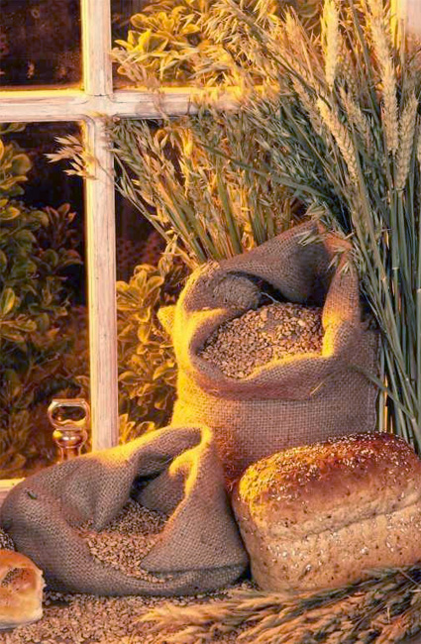
الكاربوهيدرات

Slide 3
الكاربوهيدرات
تعد الكاربوهيدرات الجزء الأكثر أهمية من غذاء الإنسان باعتبارها من المصادر الأساسية لتوليد الطاقة الحرارية في الجسم البشري، إذ توجد في الخلية على هيئة كلايكوجين مخزون غير مذاب والذي يتكون من كلوكوز الخلية.
الكاربوهيدرات كيميائيا:
(تتكون من مركبات عضوية تشمل الكاربون، الهيدروجين، الأوكسجين) ويوجد الهيدروجين والأوكسجين في تركيبها بنسبة (2) هيدروجين إلى (1) أوكسجين في الماء.

Slide 4
مصادر الكاربوهيدرات :
هناك مصدرين رئيسين يحصل منها الإنسان على المواد الكاربوهيدراتية :
- مصادر كاربوهيدراتية نباتية: وتأتي في مقدمتها (الحبوب، الفواكه وعصائرها، الخضروات، الخبز، الارز، المعكرونا، الحلوى وما إلى ذلك من مصادر كاربوهيدراتية نباتية).
- مصادر كاربوهيدراتية حيوانية: ان القليل من الكاربوهيدرات هو من أصل حيواني مثل الكلايكوجين أو النشا الحيواني اذ يعد اللاكتوز ((الحليب ومشتقاته)) السكرالحيواني الوحيد من مصادر الكاربوهيدرات الحيوانية.

Slide 5
تقسيم الكاربوهيدرات: تقسم الكاربوهيدرات طبقا إلى تقسيمها الكيميائي إلى ما يأتي:
1- مواد أحادية السكريات: تعد السكريات الاحادية أبسط صور الكاربوهيدرات، اذ يسهل امتصاصها بعد هضمها كمصدر أساسي للطاقة لسهولة أكسدتها في الانسجة مثل ((الكلوكوز، الفركتوز، الكلاكتوز، المانوز)).
2- مواد ثنائية وثلاثية السكريات: تتكون من المواد ثنائية السكريات من جزئين من السكريات البسيطة التي تتحلل في القناة الهضمية للانسان الى جزئين من المواد احادية التكسـر مثل ((المالتوز، اللاكتوز)) الاول سكر الشعير والثاني سكر اللبن فضلا عن السكروز، سكر القصب الذي يتوفر في عصارات النباتات ((مثل البنجر، قصب السكر، الفواكه)).
أما المواد ثلاثية السكريات فتتكون من ثلاث جزئيات من السكريات البسيطة مثل ((الرافيتوز)) سكر العسل الاسود الذي هو عبارة عن جزء من الكلوكوز وجزء من الكلاكتوز وجزء ثالث من الفركتوز.

Slide 6
3- مواد متعددة السكريات : تتكون المواد متعددة السكريات من عدة جزيئات معقدة يتكون الواحد منها من عدد كبير من المواد احادية السكر وتتحلل بالهضم الى تلك المواد الاحادية التكسر، وتشمل ((النشا، الكلايكوجين، السيلولوز)).

Slide 7
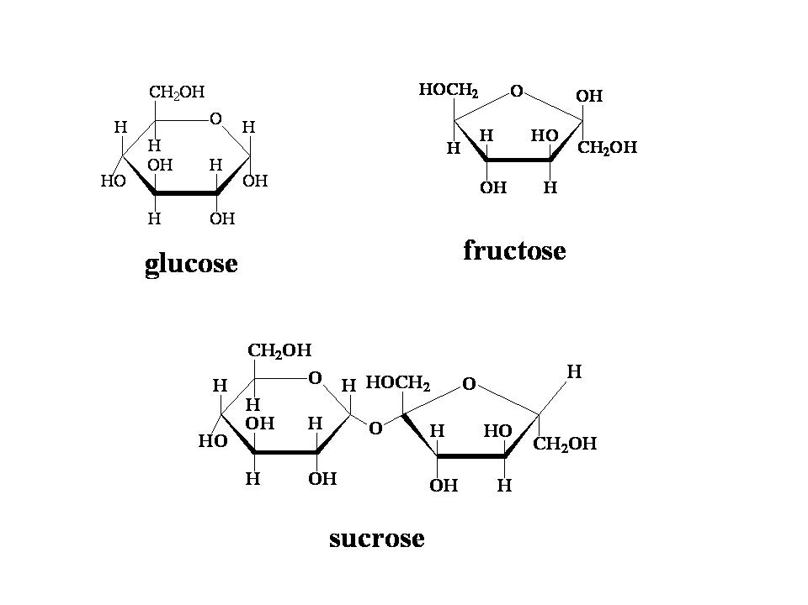

Slide 8
التمثيل الغذائي للكاربوهيدرات :
تتحلل المواد الكاربوهيدراتية الى مواد أبسط يتم حملها الى الكبد اذ يتم تحويلها الى كلايكوجين أو كلوكوز ((سكر الدم)) ويتم تخزين الكلايكوجين بالكبد وعند الحاجة يتم تحويله الى كلوكوز الذي يتم نقله بواسطة الدم الى جميع أنسجة وخلايا الجسم ويتم تحويل بعض منه الى كلايكوجين بالخلايا العضلية ولكن القسم الاكبر منه يستخدم لانتاج الطاقة على مستوى الخلية وخاصة الخلايا العصبية أذ لا يمكنها استخدام اية غذاء فتنتج الطاقة

Slide 9
شكرا لاستماعكم

